Slide 1

我獻上感謝 1/5

Slide 2

我獻上感謝 2/5

Slide 3

我獻上感謝 3/5

Slide 4

我獻上感謝 4/5

Slide 5
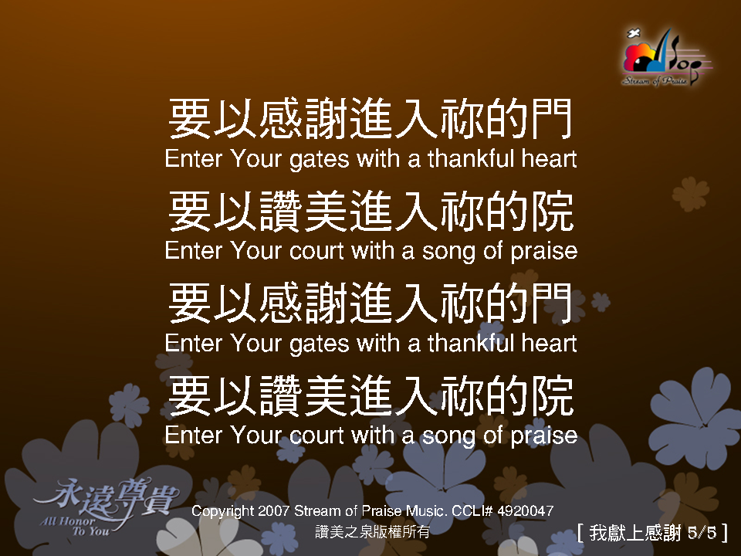
我獻上感謝 5/5

